Slide 1
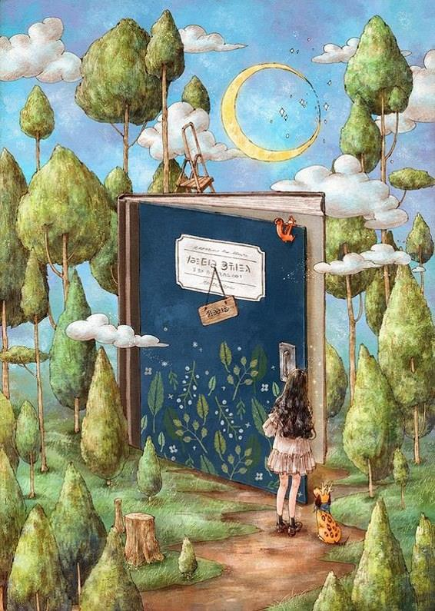
Με ένα βιβλίο ταξιδεύω…
Μαντικού Σταματία
10^{ο} Νηπιαγωγείο Γαλατσίου

Slide 2
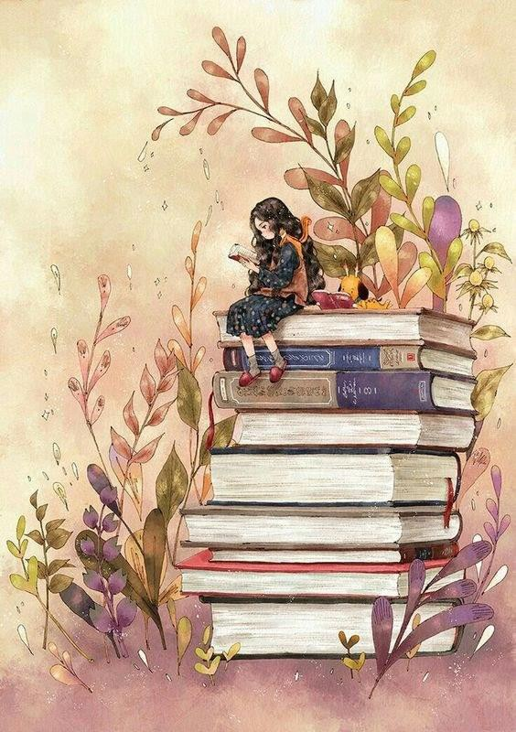
2 Απριλίου Παγκόσμια ημέρα παιδικού βιβλίου
Στις 2 Απριλίου γιορτάζεται η Παγκόσμια μέρα Παιδικού βιβλίου. Διάλεξαν την ημερομηνία αυτή γιατί τότε γεννήθηκε ένας μεγάλος παραμυθάς ο Χανς Κρίστιαν Άντερσεν. Κάθε χρόνο μια διαφορετική χώρα αναλαμβάνει να δημιουργεί μια αφίσα και ένα μήνυμα που μεταφράζεται σε όλες τις χώρες. Φέτος η χώρα αυτή είναι οι Η.Π.Α.

Slide 3

Ένα απόσπασμα από το μήνυμα:
Όταν διαβάζουμε το μυαλό μας βγάζει φτερά. Όταν γράφουμε, τα δάκτυλά μας τραγουδούν...
... Όταν μοιραζόμαστε λέξεις οι φωνές μας
Γίνονται η μουσική του μέλλοντος, ειρήνη, χαρά και φιλία
μια μελωδία ελπίδας.
Η αφίσα για το 2021

Slide 4
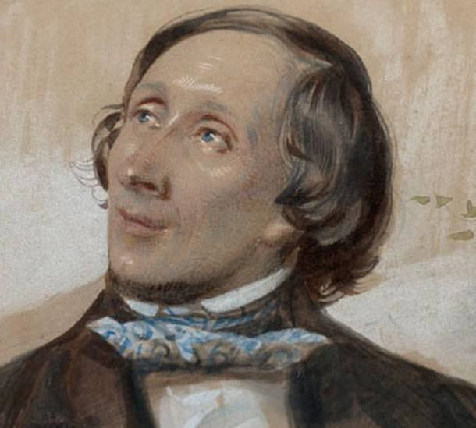
Χανς Κρίστιαν Άντερσεν
Γεννήθηκε στη Δανία σε μία πολύ φτωχή οικογένεια και έχασε τον πατέρα του πολύ μικρός. Όσες δουλειές κι αν προσπάθησε να κάνει, δεν είχε επιτυχία. Ίσως επειδή ήταν πάντα ονειροπόλος και αγαπούσε το κουκλοθέατρο και την ποίηση. Στο τέλος κατάφερε να κάνει το όνειρό του πραγματικότητα: να γράφει παραμύθια! Το όνομά του μπορεί να μην σας είναι γνωστό αλλά τα παραμύθια του θα τα γνωρίζετε...

Slide 5









Slide 6
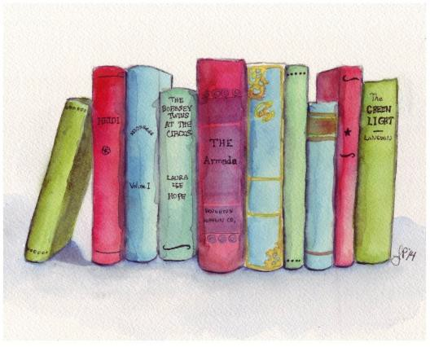
Οι συντελεστές του βιβλίου
Για να δημιουργηθεί ένα βιβλίο χρειάζεται φυσικά κάποιος να το γράψει. Αυτόςείναι ο συγγραφέας
του βιβλίου. Πολλά παιδικά βιβλία έχουν εικόνες. Αυτός που τις ζωγραφίζει ονομάζεται εικονογράφος.
Και τέλος αυτός που θα αναλάβει να τα τυπώσει είναι ο εκδότης

Slide 7
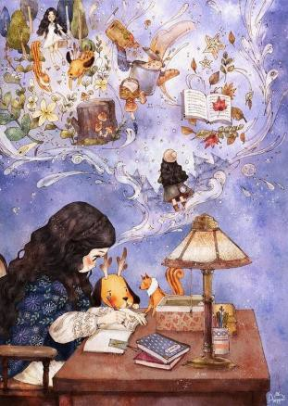
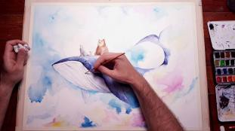
Ο συγγραφέας
Ο εικονογράφος

Slide 8
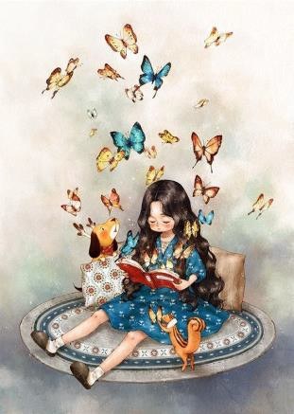
...και όλοι εμείς που διαβάζουμε τα βιβλία είμαστε οι αναγνώστες.

Slide 9
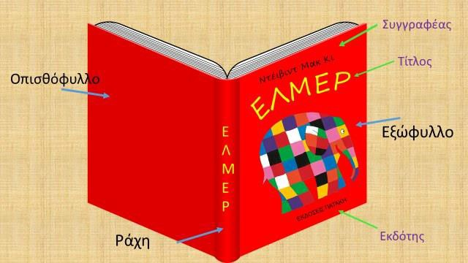
Πώς είναι ένα βιβλίο;
Η πρώτη σελίδα είναι το εξώφυλλο του βιβλίου. Εκεί αναγράφεται ο τίτλος του βιβλίου, ο συγγραφέας και ο εκδότης. Η ράχη είναι το πλάι του βιβλίου και τις περισσότερες φορές είναι κι εκεί γραμμένος ο τίτλος, ώστε όταν το τοποθετούμε στη βιβλιοθήκη, να μπορούμε να το εντοπίσουμε με ευκολία. Στο οπισθόφυλλο, δηλαδή στην τελευταία σελίδα, συνήθως υπάρχει μια σύντομη περιγραφή του βιβλίου.

Slide 10
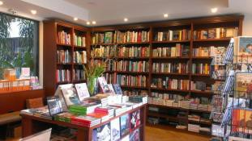
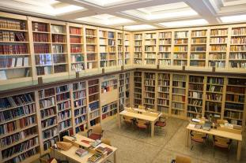
Πού μπορούμε να βρούμε βιβλία;
Αν θέλουμε να αγοράσουμε έναβιβλίο θα επισκεφτούμε έναβιβλιοπωλείο. Εσύ έχεις πάει ποτέ σε βιβλιοπωλείο; Θυμάσαι κάποιο βιβλίο που αγόρασες;
Μπορούμε επίσης να επισκεφτούμε μία δανειστική βιβλιοθήκη. Είναι ένας μεγάλοςχώρος με πάρα πολλά βιβλία. Υπάρχουν τραπέζια και μπορούμε, αν θέλουμε, να καθίσουμε και να διαβάσουμε εκεί. Επίσης μπορούμε να δανειστούμε ένα βιβλίο. Δηλαδή να το πάρουμε και να το επιστρέψουμε μετά από κάποιες μέρες.

